Slide 1

IT项目管理
Information Technology
Project Management
第六章 驾驭项目成本

Slide 2
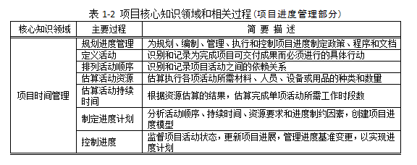
P.129
【课程回顾】
不能管理时间，就不能够管理项目的一切。没有时间表的计划都是空谈！
谁负责的工作就应该由谁来做计划是计划可用的基础。
关键干系人对进度计划的一致认可是计划可行的基础。
项目者清楚而如实的汇报项目状态是计划可控的基础。
对于一个人来说，最昂贵的成本是他的时间。

Slide 3
P.130
【本章知识要点】
学习完本章后，应当掌握如下知识：
（1）项目成本与项目成本管理的概念。
（2）影响IT项目成本的因素。
（3）IT项目成本管理过程与方法。
（4）挣值分析法与成本效益分析方法。

Slide 4
提 纲
项目成本管理概述
规划成本管理
项目成本估算
项目成本预算
项目成本控制
项目成本效益分析

Slide 5
6.1 项目成本管理概述
成本管理存在的普遍问题
从小开始的教育就没有注意灌输成本的概念。
对项目成本的理解和把握不准确。
对项目成本估算和控制不相关。
认为项目成本增长和失控将不可避免的。

Slide 6
P.131
6.1 项目成本管理概述
6.1.1 项目成本与项目成本管理
1）成本与项目成本的定义
在管理学教科中，成本是指为取得为组织带来当前或未来利益的某种产品和服务而付出的现金或现金等价物。
在会计学教科书中，成本是指是为达到一个特定的目标而牺牲或放弃的资源。
韦伯斯特字典中成本是为交换所放弃的东西。
项目成本：为完成项目目标而付出的费用和耗费的资源。

Slide 7
P.131
6.1 项目成本管理概述
6.1.1 项目成本与项目成本管理
项目成本的特征
  项目成本：完成项目所需要的全部费用的总和。
    包括决策与定义成本、获取成本、设计成本和实施成本等。
    项目实施成本是项目总成本的主要组成部分。
  IT项目成本 包括硬件成本、软件成本、集成成本、人力资源成本、场所成本、外包服务成本等。
  软件项目成本 包括开发生产成本（分析设计成本、系统实施成本）和运行维护成本（专业培训成本、系统运行成本、维护改进成本和行政管理成本）等。

Slide 8
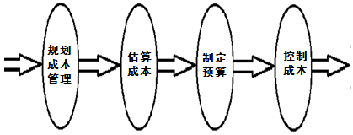
P.132
6.1 项目成本管理概述
6.1.1 项目成本与项目成本管理
2）项目成本管理定义与过程
项目成本管理包含为使项目在批准的预算内完成，而对成本进行规划、估算、预算、融资、筹资管理与控制的各个过程，其主要目标是确保项目在批准的预算范围内完成。
图6-1 项目成本管理主要过程

Slide 9
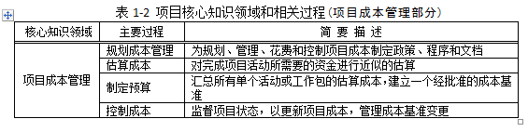
P.13
6.1 项目成本管理概述

Slide 10
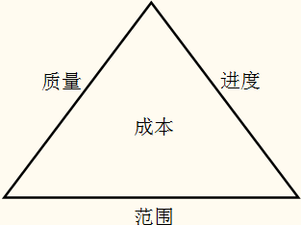
P.132
6.1 项目成本管理概述
6.1.2 影响IT项目成本的因素
由于IT项目的复杂性特点，使得影响项目成本的因素非常多，而且变化大。
在这些因素中，质量、进度和范围对项目成本的影响非常突出，而且关联性很强。
图6-2 综合关系图

Slide 11
P.133
6.1 项目成本管理概述
6.1.2 影响IT项目成本的因素
项目成本管理需要注意以下几点：
（1）成本管理过程不仅彼此交互作用，而且还与项目管理其他知识领域的过程之间交互作用。尽管它们在理论上彼此独立，相互之间有明显的界限，但在项目管理实践中，它们却可能交迭并相互影响。
（2）成本管理主要关心的是完成项目活动所需资源的成本，但也必须考虑到项目决策对项目产品、服务和成果的使用费用、维护费用和支持费用的影响。例如，软件项目减少开发过程中的测试，则可能增加运行维护费用。

Slide 12
P.133
6.1 项目成本管理概述
6.1.2 影响IT项目成本的因素
项目成本管理需要注意以下几点：
（3）项目成本管理有时也包括对项目产品未来的预测与分析，这种预测与分析就会增加一些过程和许多通用管理技术，如投资回报率、折现现金流、投资回收分析等。这样，势必对成本会产生一定的影响。
（4）项目成本管理应当考虑项目干系人的信息需求，不同的项目干系人可能在不同的时间、以不同的方式测算项目的成本。例如，IT项目中对于硬件设备的采购成本可能会在承诺、订购、发货、收货或会计记账的不同时期发生。

Slide 13
P.133
6.1 项目成本管理概述
6.1.3 成本管理的基本原理
从财务管理和会计学的角度来讨论成本管理的基本原理，了解基本概念和术语很有必要。
  （1）利润与利润率
  （2）资金的时间价值
  （3）净现值（NPV）
  （4）投资收益率（ROI）
  （5）投资回收率
  （6）现金流量

Slide 14
P.134
6.1 项目成本管理概述
6.1.3 成本管理的基本原理
  （7）内部收益率（IRR）
  （8）有形成本或收益
  （9）直接成本（Direct Cost）
  （10）间接成本（Indirect Cost）
  （11）沉没成本（Sunk cost）
  （12）学习曲线理论
  （13）储备金
  （14）全生命期成本
  全生命期成本＝开发成本＋维护成本

Slide 15
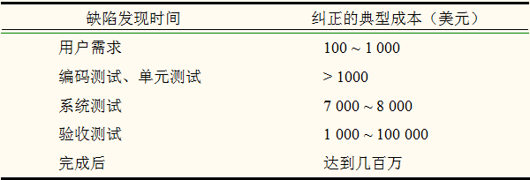
P.135
6.1 项目成本管理概述
6.1.3 成本管理的基本原理
表6-1软件缺陷成本

Slide 16
提 纲
项目成本管理概述
规划成本管理
项目成本估算
项目成本预算
项目成本控制
项目成本效益分析

Slide 17
P.135
6.2 规划成本管理
规划成本管理是为规划、管理、花费和控制项目成本而制定政策、程序和文档的过程。
在建筑行业有一条非常成功的经验，最差的建筑往往是那些预算远远超过起始目标的项目。这一经验，在IT项目中同样得到了很好的验证。
实践证明，在众多的IT项目中，最不好、最不成功的项目往往是那些大大超出预算的项目。
没有好的规划来指导项目成本的管理和控制是成本管理不到位的关键原因。

Slide 18
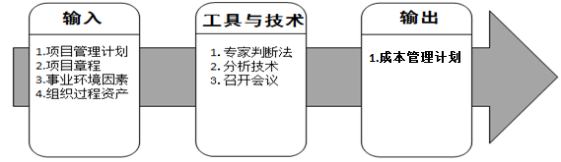
P.135
6.2 规划成本管理
应该很好地执行规划成本管理过程，为如何在整个项目过程中管理项目的成本提供指南和方向。
图6-4规划成本管理过程

Slide 19
提 纲
项目成本管理概述
规划成本管理
项目成本估算
项目成本预算
项目成本控制
项目成本效益分析

Slide 20
P.136
6.2 项目成本估算
成本估算是对完成项目所需费用的估计和计划，是IT项目计划中的一个重要的、关键的、敏感的部分，是项目成本管理的核心工作。
成本估算是项目决策、资金筹集和评标定标的依据，是承包商报价的基础，是项目进度计划编制、项目资源安排和绩效考评的依据。
项目成本估算是项目成本管理的起点。估算的准确度直接关系到项目成本管理的有效性。

Slide 21
P.137
6.3 项目成本估算
6.3.1 成本估算的类型
估算类型 | 何时做 | 为什么做 | 精确度如何
量级估算 | 在项目生命周期中非常早，通常是在项目完成前3～ 5年 | 为项目选择决策提供成本估算 。 | -25％～ +75％
预算估算 | 项目完成前 1 ～ 2年 | 将资金拨入 预算计划 | -10％～+25％
最终估算 | 项目的后期，在项目完成前不足1年 | 为采购提供详情, 估算实际成本。 | -5％～ +10％

Slide 22
P.137
6.3 项目成本估算
6.3.2 成本估算的依据
  项目资源需求计划
  项目范围说明书
  项目进度计划
  工作分解结构
  风险管理计划
  相关历史资料和经验教训

Slide 23
P.138
6.3 项目成本估算
6.3.3 项目成本估算方法
类比估算法：也叫专家判断法，是一种在成本估算精确程度要求不高的情况下使用的方法。它比照以前的、相似项目的实际成本作为目前项目成本估算的根据，来估算出当前项目的成本。
自上而下估算法：基于中上层管理人员的经验和判断、以及可以获得的关于以往类似项目的历史数据来进行项目成本估算的方法。
自下而上估算法：先估算单个工作项成本，然后从下往上汇总成整体项目成本。
参数模型估算法：在数学模型中应用项目特征参数来估算项目成本的方法。

Slide 24
提 纲
项目成本管理概述
规划成本管理
项目成本估算
项目成本预算
项目成本控制
项目成本效益分析

Slide 25
P.141
6.4 项目成本预算
项目成本预算是进行项目成本控制的基础，它负责为项目活动分配预算。
项目成本预算主要包括：
  直接人工费用预算
  咨询服务费用预算
  资源采购费用预算
  不可预见费用预算
预算的主要依据包括：
  项目成本估算
  工作分解结构
  项目进度计划

Slide 26
P.140
6.4 项目成本预算
6.4.1 成本预算的特征
计划性：对WBS的每一种组成部分估算相应的成本形成预算。预算是另一种形式的项目计划。
约束性：预算是一种分配资源的计划，预算分配的结果可能并不能满足所涉及的管理人员的利益要求，而表现为一种约束，所涉及人员只能在这种约束的范围内行动。
控制性：项目预算是一种控制机制。预算可以作为一种比较标准而使用，一种度量资源实际使用量和计划量之间差异的基线标准。

Slide 27
P.141
6.4 项目成本预算
6.4.2 成本预算的编制
  确定项目的总预算
  确定项目各项活动的预算
  确定项目各项活动预算投入时间

Slide 28
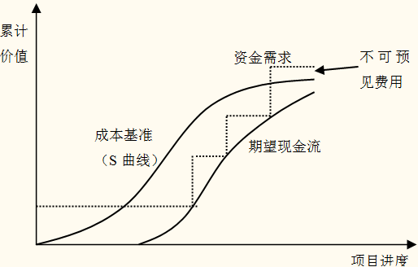
P.141
6.4 项目成本预算
6.4.3 成本基准计划
项目成本基准计划是一个按时间分布的、用于测量和监控成本实施情况的预算，是项目成本控制的基础，它为成本控制过程提供有效的依据。
通常，成本基准计划随时间的关系是一个S型曲线，如图所示。
图6- 5 现金流、成本基准和出资金额的S曲线图

Slide 29
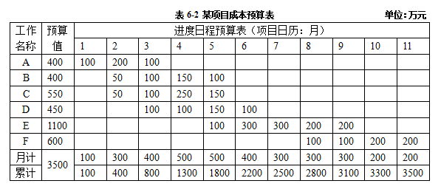
P.142
6.4 项目成本预算
6.4.3 成本基准计划

Slide 30
P.142
6.4 项目成本预算
6.4.4 不可预见费用分析
不可以预见费用主要有两种类型：
  （1）显在的不可预见费用，通常在项目文件中明确标明。
  （2）潜在的不可预见费用，通常在项目文件中没有标明。对应成本管理原理中提到的应急储备金和管理储备金。

Slide 31
P.142
6.4 项目成本预算
6.4.4 不可预见费用分析
由于把成本预算中的不确定性所产生的风险作为确定不可预见费用水平的基础，所以不可预见费用也经常充当成本预算的底线。
对于软件项目来讲，不可预见费用对于一个项目的成功至关重要。如果没有它，当项目固有的风险周期性发生时，就会影响项目基线。
考虑的风险主要包括开发团队经验不足、应用技术不熟练、计划时间不足、标准组件的数量、项目依赖的数据或者第三方软件等。

Slide 32
提 纲
项目成本管理概述
规划成本管理
项目成本估算
项目成本预算
项目成本控制
项目成本效益分析

Slide 33
P.143
6.5 项目成本控制
项目成本控制实现的是对项目成本的管理，其主要目的是对造成实际成本与成本基准计划发生偏差的因素施加影响，确保其向有利的方向发展；
同时对与成本基准计划已经发生偏差和正在发生偏差的各项成本进行管理，以保证项目顺利进行。
有效的成本控制的关键在于及时分析成本的绩效，尽早发现成本无效和出现偏差的原因，以便在项目成本失控之前能够及时采取纠正措施。

Slide 34
P.143
6.5 项目成本控制
项目成本控制必须与项目的其他控制过程紧密结合，防止单纯的控制项目成本而出现项目范围、进度、质量等方面的问题。
项目成本控制的主要内容包括：
  监控实际成本与计划成本的偏差；
  确认费用偏差都被记录；
  避免不正确、不合适的或者无效的费用变更发生；
  获取项目变更的各种信息，特别关注影响对成本变更的消息。

Slide 35
P.143
6.5 项目成本控制
6.5.1 成本控制的依据
成本基准：成本基准是按时间分段的预算，用做度量和监控项目整体成本的基准。
绩效报告：提供实际工作中项目成本和资源绩效的信息。
请求变更：对项目的某些方面提出修改的要求，这些变更申请对成本的使用方向以及对成本的预算产生影响，可能增加成本，也可能减少成本。
成本管理计划：描述当项目实际成本和计划成本发生差异时如何进行管理，对整个成本控制过程进行有序的安排，可以实现对成本合理安排与使用。

Slide 36
P.144
6.5 项目成本控制
6.5.2 成本控制的方法
成本变更控制系统：项目成本变更控制系统就是通过建立项目变动控制体系，对项目成本进行控制。
成本绩效测量法：帮助项目管理者及时分析项目成本状况，尽早发现项目成本差异，争取在情况变坏之前采取措施予以纠正。挣值分析法就是一种有效的分析方法，可用于进行项目成本偏差分析和控制。
附加计划法：通过新增或修订原有计划来对项目成本进行有效的控制。
计算机辅助法：借助相关的项目管理软件，跟踪项目的计划成本、实际成本和预测成本改变的影响。

Slide 37
P.144
6.5 项目成本控制
6.5.3 挣值分析法
挣值分析法是一种项目绩效衡量方法，它综合了范围、时间和成本数据，主要用于实际成本的绩效测量。
其基本思想是，通过测量和计算已完成的工作的预算费用和实际费用以及计划工作的预算费用得到计划实施的进度和费用的偏差，达到判断项目预算和进度计划执行情况的目的。

Slide 38
P.144
6.5 项目成本控制
6.5.3 挣值分析法
挣值法的三个基本参数：
  计划工作量的预算成本(BCWS) ：BCWS是指计划要求完成的工作量所需的预算工时/费用。
      BCWS = 计划工作量 * 预算定额
  已完成工作的实际成本(ACWP) ：ACWP是指实际完成的工作量所消耗的工时/费用。
  已完成工作量的预算成本(BCWP) ：BCWP是指实际完成的工作量按预算定额计算的工时/费用。
      BCWP = 实际工作量 * 预算定额
挣值法正是因为这种分析方法中用到了BCWP这个关键数值，而以其来命名的。

Slide 39
P.145
6.5 项目成本控制
6.5.3 挣值分析法
4个指标是成本偏差、进度偏差、成本执行指数、进度执行指数。通过这4个指标，可以分析项目执行过程中成本的使用情况和进度的进展情况。
（1）成本偏差（CV，Cost Variance）。CV是指检查期间BCWP与ACWP之间的差异。
计算公式为：CV = BCWP – ACWP
  当CV ＜ 0时，表示已完成工作量的实际成本超过了预算成本，即出现了超支的现象，说明执行效果不佳。如图6-7(a)所示。
  当CV ＞ 0时，表示已完成工作量的实际成本低于预算成本，即有所结余，说明工作效率高，执行效果好。如图6-7(b)所示。
  当CV ＝ 0时，表示已完成工作量的实际成本等于预算成本。

Slide 40
P.145
6.5 项目成本控制
6.5.3 挣值分析法
（2）进度偏差（SV，Schedule Variance）。SV是指检查期间BCWP（已完成工作量的预算成本）与BCWS（计划工作量的预算成本）之间的差异。
计算公式为： SV = BCWP – BCWS
  当SV ＞ 0时，表示进度提前，实际执行工作比计划花费的时间更少。
  当SV ＜ 0时，表示进度延误，实际执行工作比计划花费更多的时间。
  当SV ＝ 0时，表示实际进度与计划进度一致。

Slide 41
P.146
6.5 项目成本控制
6.5.3 挣值分析法
（3）成本执行指数（CPI，Cost PerformedIndex）。CPI是指预算成本与实际成本之比（或工时值之比）。
计算公式为：CPI = BCWP / ACWP
  当CPI ＜ 1时，表示已完成工作的实际成本高于预算成本。
  当CPI ＞ 1时，表示已完成工作的实际成本低于预算成本。
  当CPI ＝ 1时，表示已完成工作的实际成本等于预算成本。

Slide 42
P.146
6.5 项目成本控制
6.5.3 挣值分析法
（4）进度执行指数（SPI，Schedule Performed Index）。SPI是指项目挣值与计划值之比。
计算公式为：SPI = BCWP / BCWS
  当SPI ＜ 1时，表示进度延误，即实际进度比计划进度慢。
  当SPI ＞ 1时，表示进度提前，即实际进度比计划进度快。
  当SPI ＝ 1时，表示实际进度与计划进度一致。

Slide 43
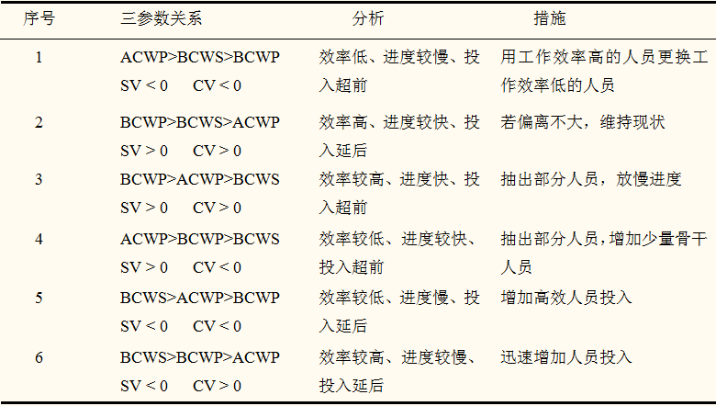
P.146
6.4 项目成本控制
6.5.3 挣值分析法
图6- 3挣值分析法的参数分析与应对措施

Slide 44
P.147
6.5 项目成本控制
6.5.4成本控制的结果
修正的成本估算：为了项目的需要而修正项目的成本信息。
预算更新：对批准的成本基准所做的更新。
纠正措施：使项目将来的预期绩效与项目管理计划一致所采取的行动。
按完成情况估算：根据项目执行情况对项目总成本的预测。
项目计划的变更：当变化幅度很大时，需要产生更合适的实际成本管理计划。
经验教训：记录产生偏差的原因、采取纠正措施的理由和其他的成本控制方面类似的经验教训。

Slide 45
提 纲
项目成本管理概述
规划成本管理
项目成本估算
项目成本预算
项目成本控制
项目成本效益分析

Slide 46
P.148
6.6项目成本效益分析
成本效益分析是通过比较项目的全部成本和效益来评估项目价值的一种方法。
对于IT项目来说，如何以低成本换得高效益，如何评价项目投资的必要性和有效性，这既是一个技术问题，也是一个经济问题。
对于IT项目的成本效益分析，不仅要关注对技术的评价和实施，而且要重视对其经济评价的探讨。

Slide 47
P.148
6.6项目成本效益分析
软件系统的经济效益等于因使用新软件而增加的收益加上使用新软件可以节省的运行费用。
针对成本效益的分析是先将软件项目投资中可能发生的所有成本与效益归纳起来，再利用数量分析方法来计算成本和效益的比值，从经济角度去评价开发一个新的软件项目是否可行、是否盈利。

Slide 48
P.148
6.6项目成本效益分析
6.6.1 成本效益分析的必要性
成本效益分析是投资IT项目可行性研究的重点内容，效益分析将直接决定项目的可行性。
对IT项目进行成本效益分析，相当于在项目建设前进行投资预算和收益估算，这样使组织的投资有准备、有目标、有信心，使组织的决策更及时、更准确，内部合作更协调，不仅有利于项目的顺利建设，也有利于组织的稳步发展。
对组织已建立的IT项目进行成本效益分析，相当于做一个后评价，可以帮助组织理清开支，弄清收益，从而发现与解决问题，使IT项目的运作更加有效。

Slide 49
P.148
6.6项目成本效益分析
6.6.2 成本效益分析的方法
成本效益分析方法主要有净现值法、现值指数法和内含报酬率法。
  净现值法（NPV ，Net Present Value）
  现值指数法(Profitability Index)
  内含报酬率法（RInternal Rate of Return，IR）

Slide 50
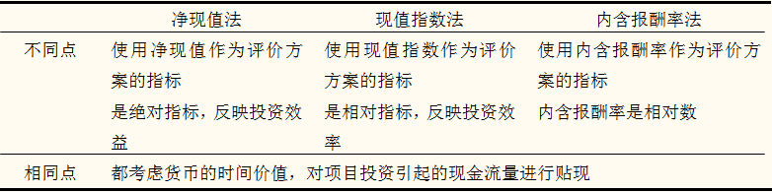
P.151
6.5项目成本效益分析
6.5.1 成本效益分析的必要性
净现值法、现值指数法和内含报酬率法的差异如表所示：

Slide 51
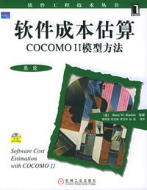
【推荐读物】
软件成本估算COCOMOⅡ模型方法
作者:(美) 勃姆 (Boehm B.W.) 等
译者: 李师贤 杜云梅 等
机械工业出版社 ，2005 出版
COCOMO（COnstructive COst MOdel，构造性成本模型）是一种精确的、易于使用的基于模型的成本估算方法。
COCOMO II是对经典COCOMO模型的彻底更新，反映了现代软件过程与构造方法。本书由软件业中常常被人提及的、最有影响力的专家勃姆所著，他开创并发展了COCOMOⅡ。
本书详细讲解如何利用COCOMO II进行软件开发项目管理中的有效估算。书中用大量实例说明COCOMO II的使用方法，涉及软件成本估算的各个方面，对我们很有帮助和启发。

